Slide 1



Slide 2
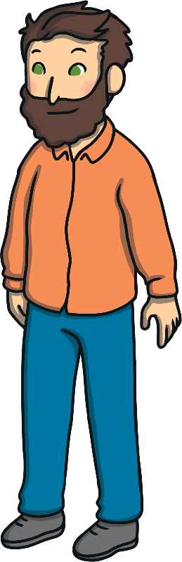

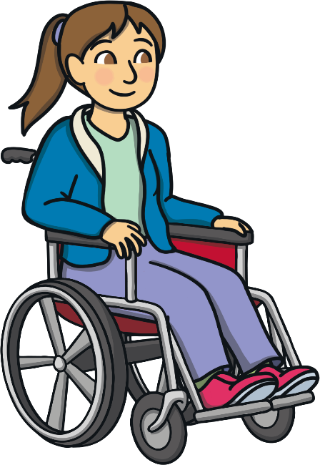
نتحاور معًا

Slide 3
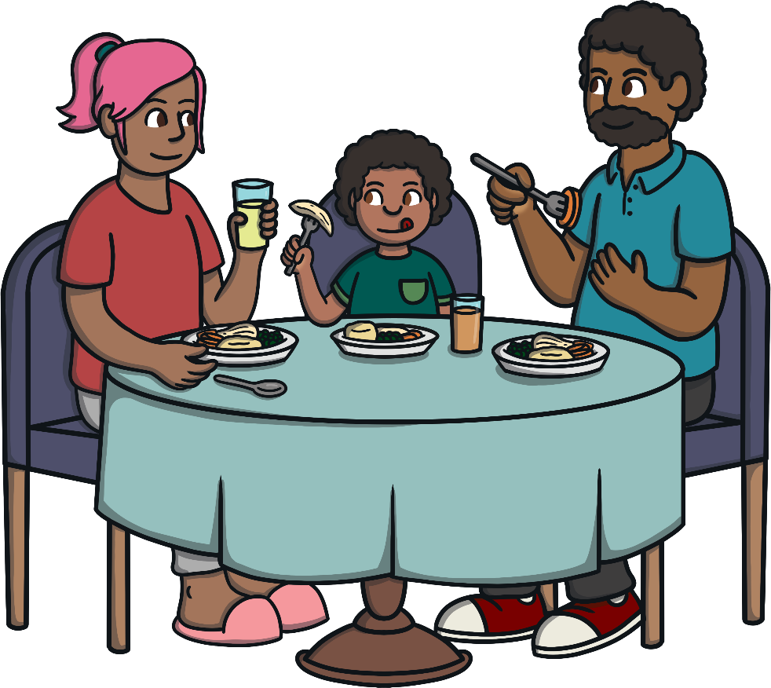
نأكل معًا

Slide 4

نعد الطعام معًا

Slide 5

نخرج للتنزه معًا

Slide 6

نكتشف العالم معًا

Slide 7

نتسوق معًا

Slide 8
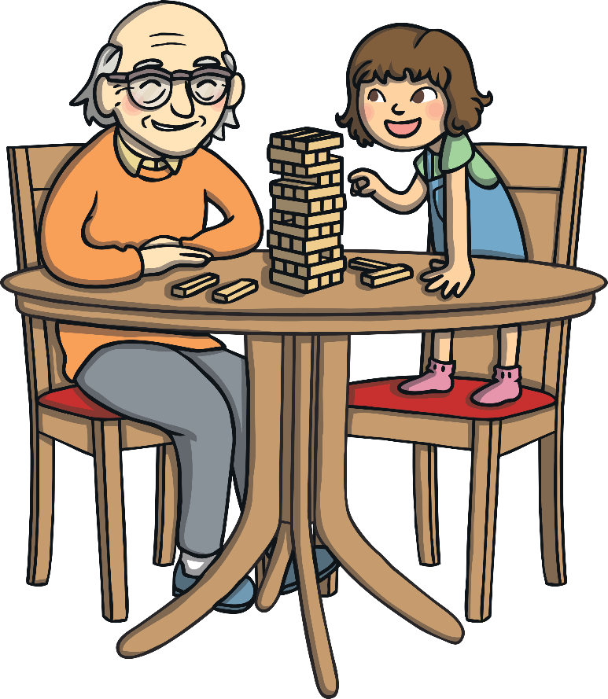
نلعب معًا

Slide 9
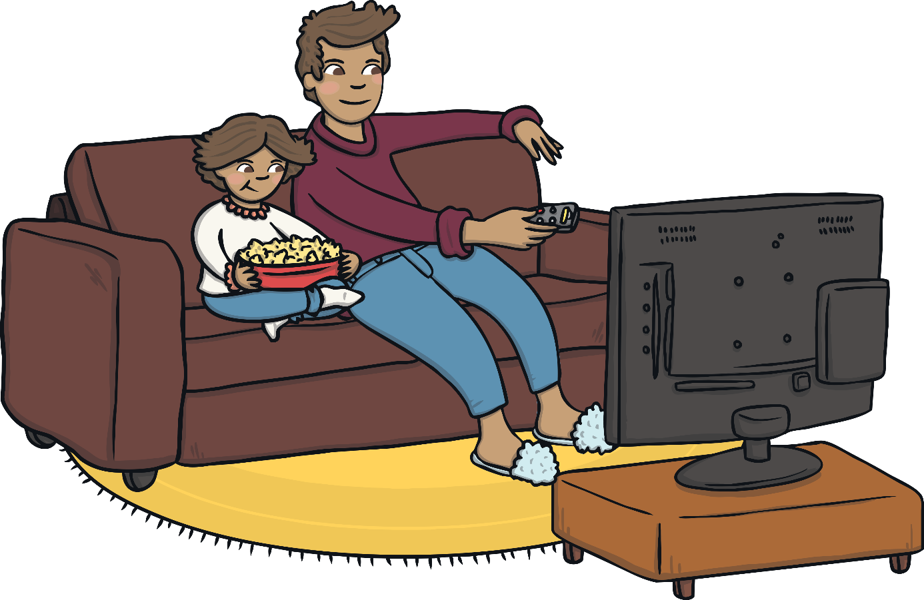
نشاهد التلفاز معًا

Slide 10

نذهب إلى الشاطئ معًا

Slide 11
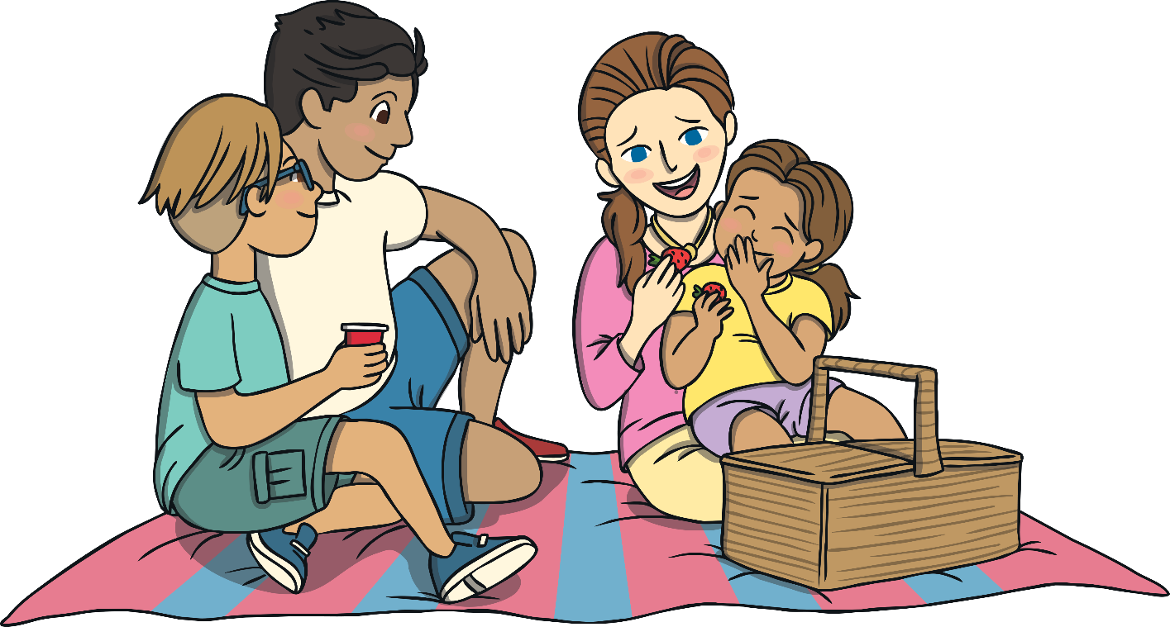
نذهب إلى الحديقة معًا

Slide 12

نقرأ معًا

Slide 13


ما الأنشطة التي تحب القيام بها مع أسرتك؟
فكر في الوقت الذي تقضيه مع أسرتك
ما الذي تقومون به سويًا؟
وما الأنشطة التي تستمع بالقيام بها مع باقي أفراد الأسرة؟
ارفع يدك لتشارك رأيك مع زملائك

